Slide 1


الاتصالات التسويقية المتكاملة
د. عقبة الوليد الصبّاغ
المحاضرة التعريفية

Slide 2



الاتصالات التسويقية المتكاملة
المحاضرة التعريفية
MKT325
Prepared by
Dr. Okba Alsabbagh

Slide 3

تمهيد
يشهد عالم الأعمال تحولات رقمية وتعدد قنوات الاتصال، مما يجعل إدارة الاتصالات التسويقية المتكاملة ضرورة استراتيجية للمؤسسات.
يهدف هذا المقرر إلى دراسة مبادئ وأساسيات الاتصالات التسويقية المتكاملة، مع التركيز على دمج الأدوات التقليدية والرقمية لتوحيد الرسائل والهوية المؤسسية عبر جميع نقاط الاتصال. يتناول المقرر عناصر الاتصال المختلفة، دور الرسائل والقنوات في التأثير على الجمهور، واستراتيجيات تصميم برامج اتصال متكاملة. كما يركز على الإبداع في الحملات وبناء علاقات طويلة الأمد مع العملاء وأصحاب المصلحة، وإدارة الهوية التسويقية والعلامة التجارية وحماية السمعة المؤسسية. يشمل المقرر التحولات الحديثة في الأسواق الرقمية وتأثير البيانات الضخمة وأدوات الذكاء الاصطناعي، مع الاهتمام بالقضايا الأخلاقية والاجتماعية المرتبطة بالاتصالات التسويقية المتكاملة.

Slide 4
محتويات المحاضرة التعريفية
Chapter
01
تعريف بمدرس المقرر
وصف مختصر للمقرر
أهدف المقرر
محتوى المقرر
مخرجات التعلم
الأساليب والأدوات التعليمية
أساليب التقييم
مراجع المقرر

Slide 5
التعريف بمدرس المقرر
Chapter
عقبة الوليد الصبّاغ.
حائز على درجة الدكتوراه في التسويق من جامعة حلب في سورية سنة 2019.
المهام والوظائف ضمن المجال الأكاديمي:
عضو هيئة تدريسية في قسم التسويق في جامعة حلب
عضو مجلس قسم التسويق ضمن كلية الاقتصاد في جامعة حلب
عضو هيئة تدريسية في جامعة الشهباء
الإشراف على رسائل ماجستير ضمن قسم التسويق
تحكيم أبحاث علمية والمشاركة في لجان حكم على رسائل الماجستير في مجال التسويق
حالياً عضو هيئة تدريسية في جامعة Midocean
01

Slide 6
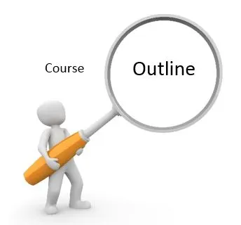
Chapter
وصف مختصر للمقرر
يركز هذا المقرر على دراسة الأسس والمبادئ العملية للاتصالات التسويقية المتكاملة. فيتناول تحليل عناصر الاتصال المختلفة، دور الرسائل والقنوات في التأثير على الجمهور المستهدف، واستراتيجيات تصميم برامج اتصال متكاملة. يشمل المقرر الإبداع في الحملات الاتصالية وبناء علاقات مستدامة مع العملاء وأصحاب المصلحة. كما يركز على إدارة الهوية التسويقية والعلامة التجارية وحماية السمعة المؤسسية في بيئات محلية وعالمية. يستعرض المقرر التحولات الحديثة في الأسواق الرقمية، تأثير البيانات الضخمة وأدوات الذكاء الاصطناعي، والاتجاهات الحديثة في الاتصال التسويقي. يوفر المقرر مزيجاً متوازناً بين النظرية والتطبيق من خلال تحليل حالات عملية ودراسة أمثلة واقعية. يهدف المقرر إلى تمكين الطلبة من تخطيط وتنفيذ برامج اتصال تسويقي فعّالة ومبتكرة تواكب التطورات السوقية والتكنولوجية.

Slide 7

Chapter
أهداف المقرر
فهم المبادئ الأساسية للاتصالات التسويقية المتكاملة وأهميتها في بيئة الأعمال الحديثة.
تحليل عناصر الاتصال المختلفة ودور الرسائل والقنوات في التأثير على الجمهور المستهدف.
تصميم استراتيجيات برامج اتصال تسويقي متكاملة تلبي أهداف المؤسسات محلياً وعالمياً.
توظيف الإبداع في تطوير الحملات الاتصالية وبناء علاقات مستدامة مع العملاء وأصحاب المصلحة.
إدارة الهوية التسويقية والعلامة التجارية وتحليل استراتيجيات حماية السمعة المؤسسية والتعامل مع الأزمات.
تقييم أثر التحولات الرقمية، البيانات الضخمة، وأدوات الذكاء الاصطناعي على فعالية الاتصال التسويقي.
تطبيق المفاهيم المكتسبة عملياً من خلال تحليل ودراسة حالات عملية، واستخلاص استراتيجيات قابلة للتنفيذ.

Slide 8

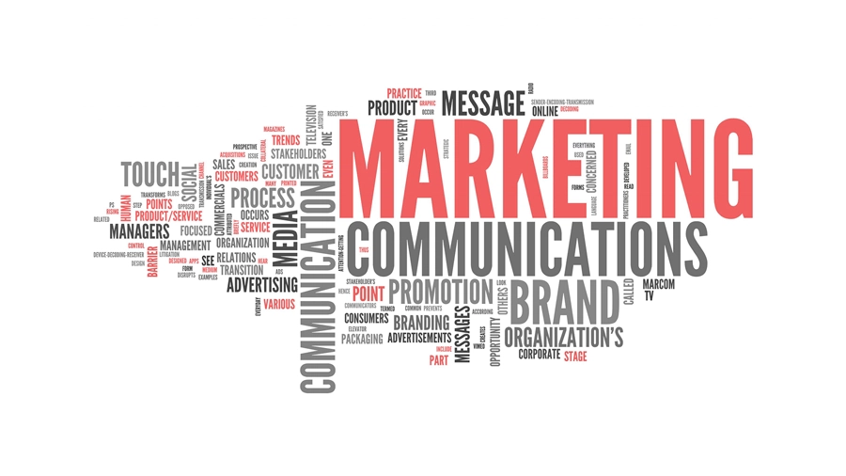
Chapter
محتوى المقرر
02
المحاضرة الأولى: عملية الاتصال
- مفهوم الاتصال
- عناصر عملية الاتصال.
- دور الرسالة في التأثير على الجمهور.
- قنوات الاتصال التقليدية والرقمية.
- نماذج فعالية الاتصال.
- قياس أثر الرسائل الاتصالية.

Slide 9
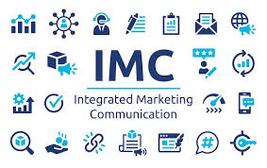
المحاضرة الثانية: مدخل إلى الاتصالات التسويقية المتكاملة
- مفهوم الاتصالات التسويقي المتكاملة.
- خصائص الاتصالات التسويقي المتكاملة
- أهمية الاتصال المتكامل في البيئة الرقمية.
- أهداف الاتصالات التسويقي المتكاملة
- تحديات الاتصال في الأسواق العالمية.
المحاضرة الثالثة: عناصر الاتصالات التسويقية المتكاملة:
- الإعلان والدعاية - البيع الشخصي
- العلاقات العامة - تنشيط المبيعات - التسويق المباشر

Slide 10

المحاضرة الرابعة: التحولات في الأسواق التقليدية والرقمية
- الأسواق (Marketplaces) وأسواق الفضاء الرقمي (Marketspaces)
- التحولات بعد الأزمات الاقتصادية وجائحة كوفيد-19.
- دور البيانات الضخمة في تشكيل الاتصالات التسويقية.
- تأثير العولمة على الاتصال التسويقي.
- استراتيجيات التكيف مع بيئة السوق المتغيرة.
المحاضرة الخامسة: تطوير برامج اتصال تسويقي عالمي متكامل
- خطوات بناء البرنامج الاتصالي - تحديد الأهداف الاتصالية.
- اختيار القنوات والأدوات - صياغة الرسائل الموحدة.
- التكامل بين الأسواق المحلية والعالمية.

Slide 11

المحاضرة السادسة: تنفيذ استراتيجية الاتصال التسويقي المتكامل
- من التخطيط إلى التنفيذ
- إدارة الموارد والميزانية.
- دور فرق العمل والوكالات
- مراقبة التنفيذ
المحاضرة السابعة: الإبداع في التنفيذ وبناء العلاقات
- أهمية الإبداع في الحملات الاتصالية - استراتيجيات جذب العملاء.
- الاحتفاظ بالعملاء عبر الاتصال - بناء علاقات مع أصحاب المصلحة
- استراتيجيات التأثير طويل الأمد.

Slide 12

المحاضرة الثامنة: إدارة العلامة التجارية والهوية الاتصالية
- دور الاتصالات التسويقية في بناء هوية وصفات العلامة التجارية
- تحقيق الاتساق في الرسالة والصورة عبر جميع نقاط الاتصال
- إدارة سمعة العلامة التجارية والاستجابة للتعليقات السلبية
- إدارة أزمات الاتصالات: التخطيط والاستجابة
- دراسة حالات لعلامات تجارية نجحت أو فشلت في إدارة اتصالاتها
المحاضرة التاسعة: الاتجاهات الحديثة في الاتصالات التسويقية المتكاملة
- التحول الرقمي والذكاء الاصطناعي - البيانات الضخمة والتحليلات التنبؤية.
- دور وسائل التواصل الاجتماعي والمنصات التفاعلية - قضايا الأخلاقيات والمسؤولية الاجتماعية.
- مستقبل الاتصالات التسويقية المتكاملة.

Slide 13

المحاضرة العاشرة:
دراسة حالة تطبيقية في الاتصالات التسويقية المتكاملة

Slide 14

مخرجات التعلم
1. فهم وتوضيح مفهوم الاتصالات التسويقية المتكاملة والتمييز بينها وبين الاتصالات التقليدية.
2. تحليل عناصر عملية الاتصال ودور الرسائل والقنوات في التأثير على الجمهور.
3. تقييم الاستراتيجيات المختلفة لبناء برامج اتصال تسويقي متكامل في الأسواق المحلية والعالمية.
4. توظيف مهارات الإبداع في تصميم حملات اتصالية ناجحة وبناء علاقات طويلة الأمد مع العملاء وأصحاب المصلحة.
5. إدارة الهوية الاتصالية والعلامة التجارية وتحليل استراتيجيات الحفاظ على سمعتها والتعامل مع الأزمات.
6. تحليل أثر التحولات الرقمية، البيانات الضخمة، والذكاء الاصطناعي على فعالية الاتصال التسويقي.
7. تطبيق مفاهيم الاتصالات التسويقية المتكاملة عملياً من خلال دراسة حالة تسويقية، مع استخلاص استراتيجيات قابلة للتنفيذ في بيئات مختلفة.

Slide 15

Chapter
الأساليب والأدوات التعليمية
02
المحاضرات المسجلة: وهي محاضرة أسبوعياً بإجمالي عشرة محاضرات.
حلقات نقاش تفاعلية: وهي لقاءات تتم بشكل أسبوعي.
أمثلة عملية، وحالات تطبيقية، ودراسات حالة.

Slide 16

Chapter
أساليب التقييم
02
اختبارات قصيرة: عددها (10) اختبارات، (8) أسئلة كل اختبار، كل اختبار (8) درجات.
الاختبار النهائي: (20) درجة، مدته (60) دقيقة.
طبيعة الأسئلة: اختيار من متعدد، وصح وخطأ.

Slide 17

Chapter
مراجع المقرر
02
الأجنبية:
Philip J. Kitchen & Marwa E. Tourky, Integrated Marketing Communications-2021.
Mark Anthony, Integrated Marketing Communications-2018.
Olujimi Kayode, Marketing Communications-2014.
Robyn Blakema, Integrated Marketing Communications: Creative Strategy-2018.
العربية:
الزعبي، علي فلاح، الاتصالات التسويقية المتكاملة: مدخل منهجي تطبيقي. دار المسيرة، 2010.

Slide 18

Chapter
لماذا هذا المقرر مهم؟
02
لأن التسويق لم يعد تقليدياً... والتقنيات الحديثة أصبحت قلب العملية التسويقية.لأن الشركات اليوم تبحث عن مسوّقين يفهمون البيانات ويستخدمون الذكاء الاصطناعي بذكاء.لأنك ستتعلم كيف توظّف أدوات رقمية حقيقية لصناعة قرارات تسويقية مؤثرة ومواكبة للمستقبل.
لأن التسويق اليوم لم يعد مجرد إعلانات، بل عملية متكاملة تعتمد على البيانات والتحليل
لأن الشركات تبحث عن مسوّقين قادرين على استخدام الذكاء الاصطناعي والأدوات الرقمية لاتخاذ قرارات دقيقة وفعّالة.
لأن هذا المقرر يتيح لك توظيف أدوات رقمية حقيقية لتصميم حملات تسويقية مبتكرة تحدث تأثيراً ملموساً ومستداماً.

Slide 19

Chapter
الخاتمة
02
لأن التسويق لم يعد تقليدياً... والتقنيات الحديثة أصبحت قلب العملية التسويقية.لأن الشركات اليوم تبحث عن مسوّقين يفهمون البيانات ويستخدمون الذكاء الاصطناعي بذكاء.لأنك ستتعلم كيف توظّف أدوات رقمية حقيقية لصناعة قرارات تسويقية مؤثرة ومواكبة للمستقبل.
في ختام هذه المحاضرة التعريفية، يتضح أن الاتصالات التسويقية المتكاملة تمثل العمود الفقري لأي استراتيجية تسويقية ناجحة في بيئة الأعمال الحديثة. لقد تعرفنا على أهمية تنسيق الرسائل عبر القنوات التقليدية والرقمية لضمان توحيد الهوية المؤسسية وتحقيق التأثير المطلوب على الجمهور المستهدف.
كما تبيّن دور الإبداع والتحليل الاستراتيجي في تصميم الحملات وبناء علاقات مستدامة مع العملاء وأصحاب المصلحة. لقد تم استعراض التحولات الرقمية وأثر البيانات الضخمة وأدوات الذكاء الاصطناعي على فعالية الاتصال التسويقي.
هذا المقرر يوفر إطاراً متكاملاً يجمع بين النظرية والتطبيق من خلال دراسة حالات عملية لتطبيق المفاهيم في بيئات واقعية.
من خلال هذا الإطار، سيتمكن الطلبة من تطوير قدراتهم على تحليل، تخطيط، وتنفيذ برامج اتصال تسويقي فعّالة. وبذلك يصبح الطالب مجهزاً بالأدوات والمعرفة اللازمة لمواكبة التطورات السوقية وتحقيق النجاح المهني في مجال التسويق الحديث.

Slide 20

الاتصالات التسويقية المتكاملة
إلى اللقاء
في المحاضر التالية

Slide 21



شكراً لحسن إصغائكم

